Slide 1
Логопедическое наставничество в маоу сш № 135
Из опыта работы учителей – логопедов
Лузан С.В. И Горкун Т.П.в 2022 – 2023 уч.году
РМО учителей-логопедов кировского района, 21.04.2023г.

Slide 2

2023 - Год педагога и наставника
Указ Президента Российской Федерации от 27 июня 2022 г. № 401
«О проведении в Российской Федерации Года педагога и наставника»
Номер документа: 401
Принят: 27 июня 2022г.
Опубликован: 28 июня 2022г.

Slide 3
Наставничество – универсальная технология передачи опыта и знаний, формирования навыков, компетенций, метакомпетенций и ценностей через неформальное взаимообогащающее общение, основанное на доверии и партнерстве
  Форма наставничества:
  «учитель – учитель»
  Методы наставнического сопровождения и взаимодействия:
  - Консультирование
  - Информирование
  - Личный пример
  - Организация обсуждения, в процессе которого
  осуществляется оценка и осмысление опыта
  - Создание специальных ситуаций, расширяющих опыт наставляемого

Slide 4
Цель: организация наставнического взаимодействия для ускорения процесса профессионального становления и устранения профессиональных дефицитов специалиста-логопеда
Направленность взаимодействия:
развитие предметной
методической
психолого-педагогической
рефлексивной
экспертной компетентности учителя-логопеда

Slide 5
развитие предметной компетентности учителя-логопеда
  Взаимодействие в процессе диагностики и мониторинга речевого развития детей;
Взаимодействие в процессе разработки программ коррекции устной и письменной речи;
Взаимодействие при разработке организационных подходов логопедического сопровождения.

Slide 6
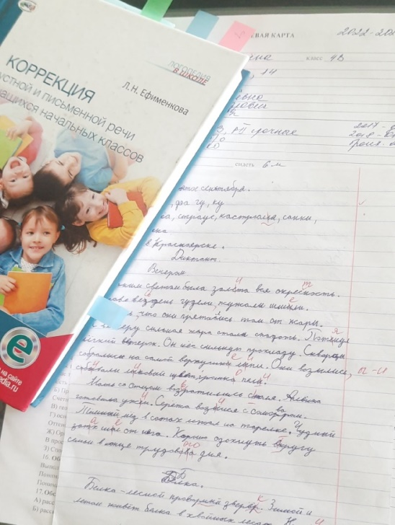
Взаимодействие при передаче обучающихся с ОВЗ
Переданы материалы на обучающихся 2020-2023 годов обучения (40 обучающихся с ОВЗ на начало 2022-2023 учебного года):
Документация (речевые карты, заключения ПМПК, индивидуальные учебные планы, результаты на конец предыдущего учебного года);
По итогам входного мониторинга были проведены мини-консилиумы, разработаны коррекционно-развивающие программы, организационные подходы к логопедическому сопровождению.

Slide 7
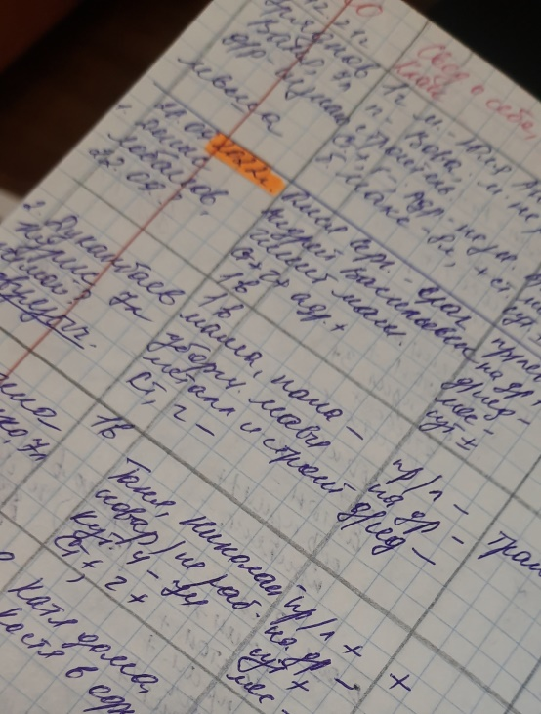

Взаимодействие при обследовании речевого развития первоклассников
Подготовка диагностического материала для первоклассников;
Составление графика диагностики;
Проведение диагностики;
Анализ результатов;
Консультирование родителей (законных представителей) о проблемах детей и возможности выбора дальнейшей траектории обучения;
Информирование педагогов о результатах диагностики, способах и эффективных приемах дальнейшей работы с конкретными детьми.

Slide 8
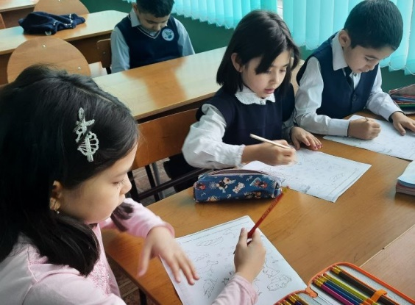
развитие предметной компетентности учителя-логопеда
Демонстрация опыта использования разнообразных форм, приемов, методов и средств обучения, современных образовательных технологий, включая информационные;
Совместная работа по формированию и использованию развивающей среды, оснащению кабинета логопеда;
Взаимообогащение профессионального опыта;
Совместное проведение логопедических мероприятий в школе;
Совместное участие во внешкольных мероприятиях.

Slide 9
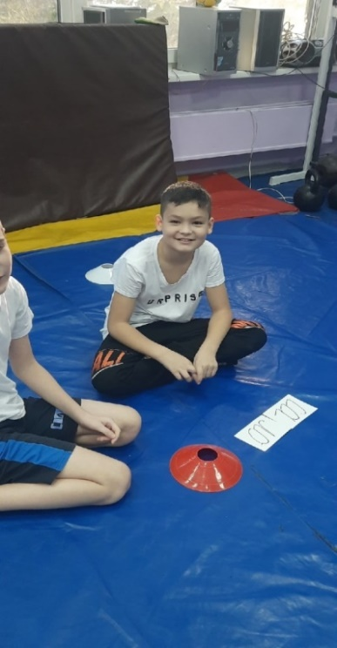
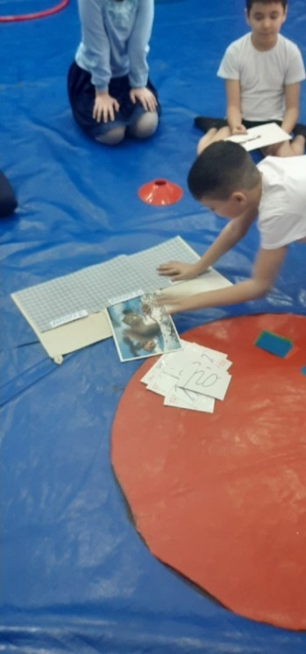
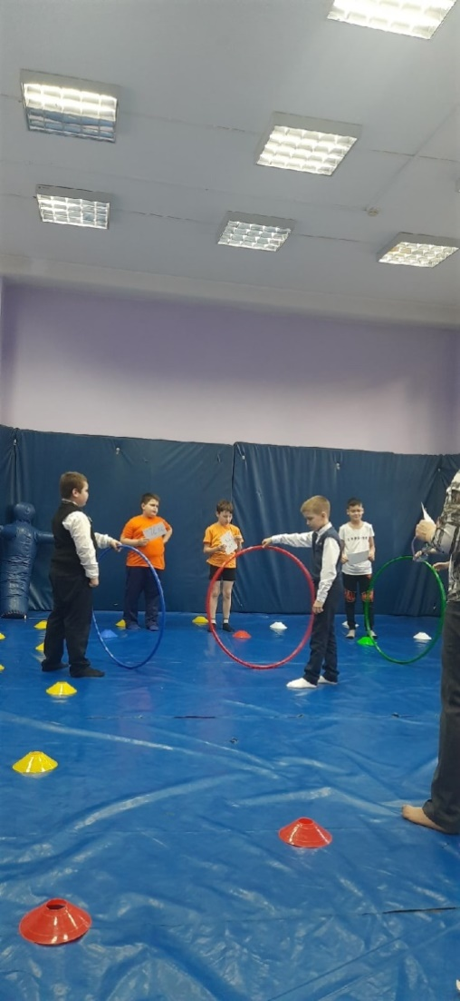
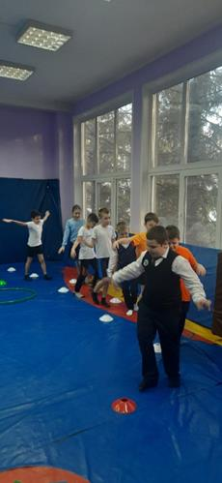
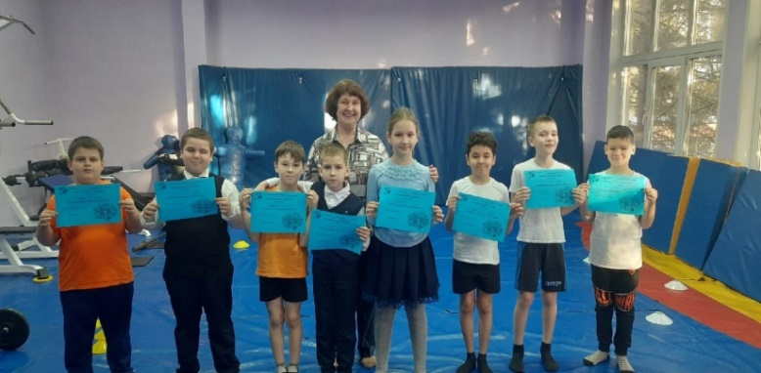
ЛОГОСТАРТЫ. Акция «три П»
Подготовка мероприятия, распределение обязанностей, обсуждение содержания
Проведение открытого мероприятия, награждение участников
Анализ и самоанализ мероприятия

Slide 10
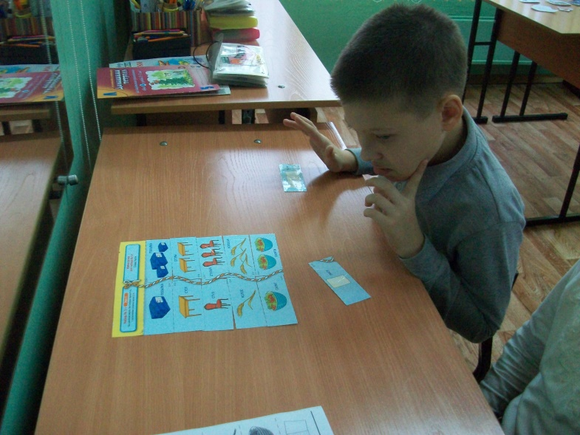
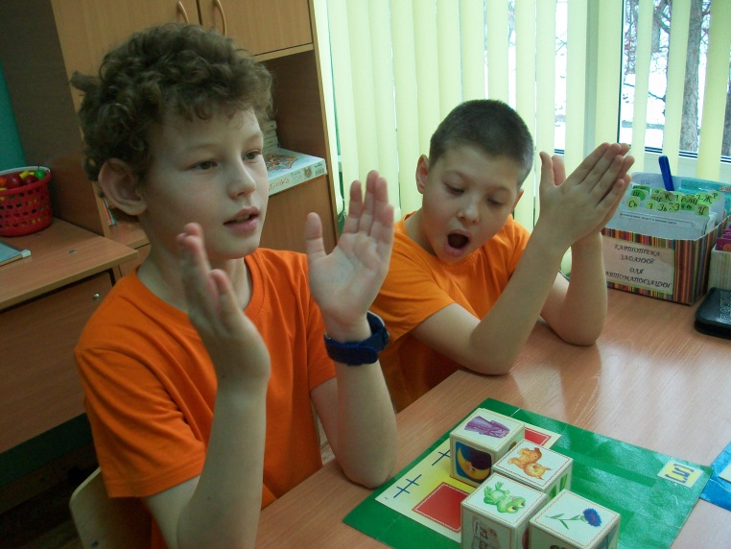
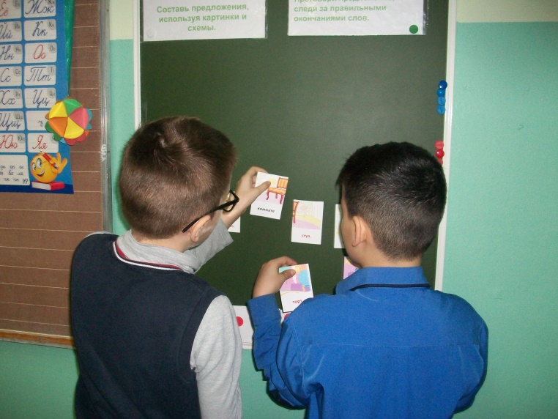
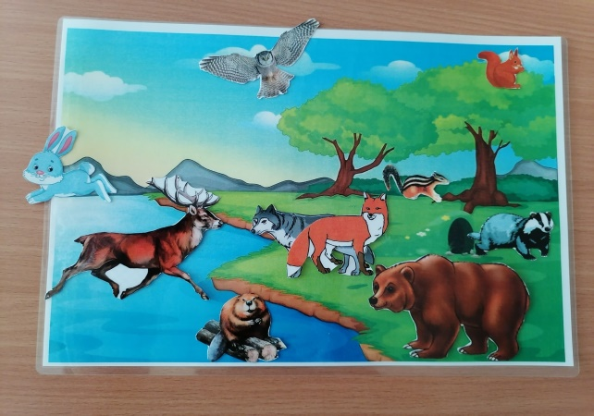
Участие в районном декаднике специалистов «мы вместе», 21-26.11.2022 г.
Мастер-классы.
Упражнения для развития пальчиковой и артикуляционной моторики, межполушарного взаимодействия обучающихся 1х классов.
Речевые настольные игры как элемент развивающей среды в условиях психолого-педагогического сопровождения обучающихся с ОВЗ.

Slide 11
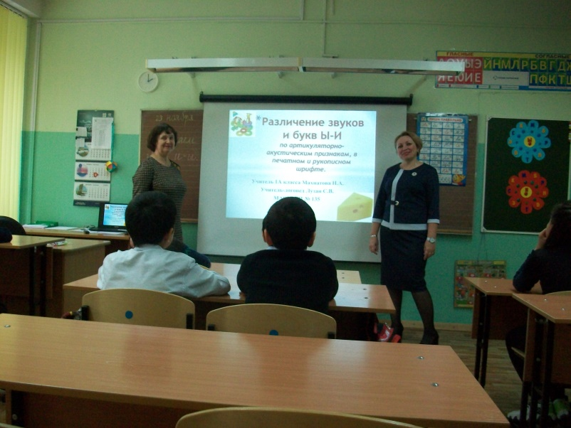
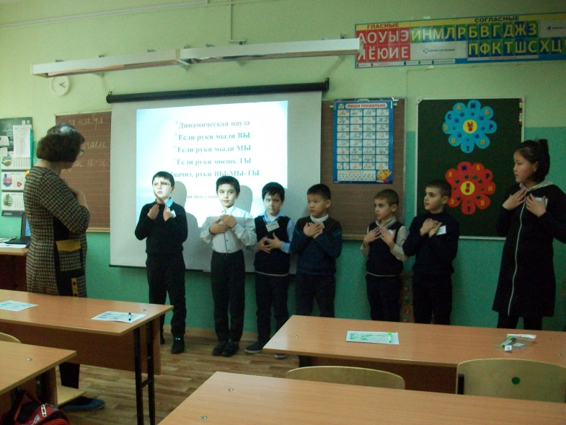
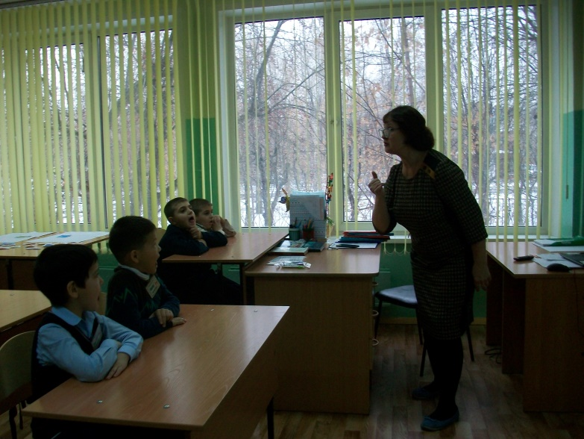
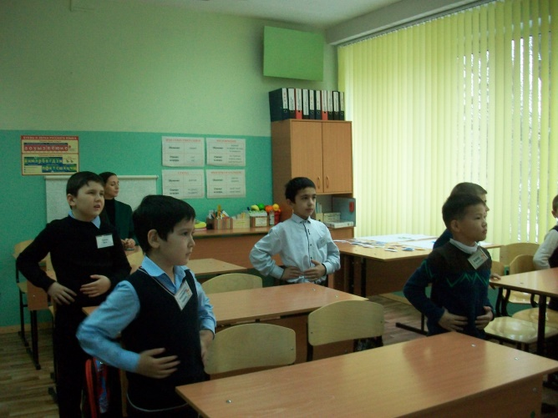
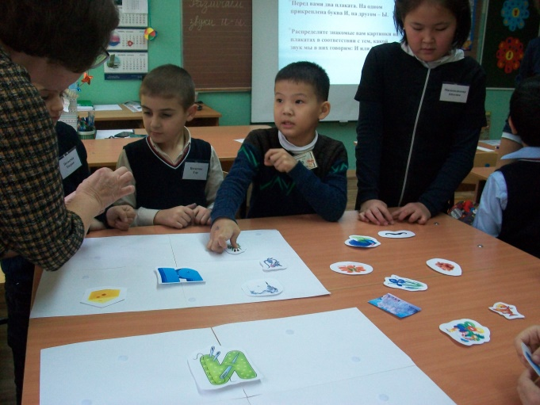
Развитие фонематического восприятия гласных звуков в группе сопровождения детей с неродным русским языком, обучающихся в начальных классах
Открытое занятие, 23.11.2022

Slide 12
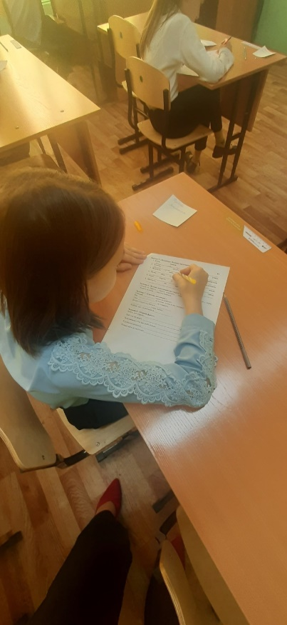
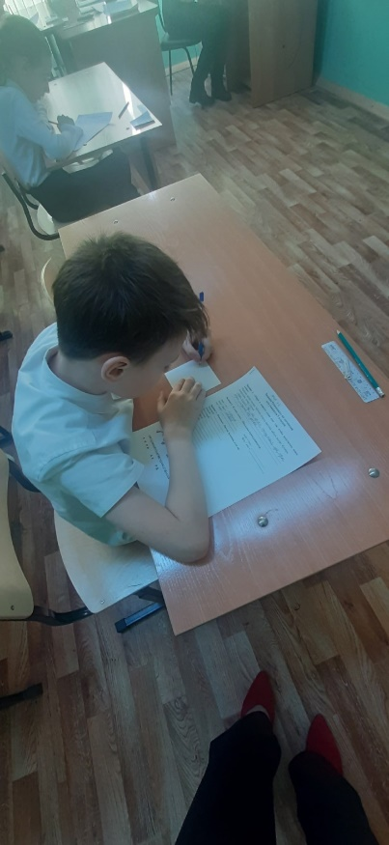
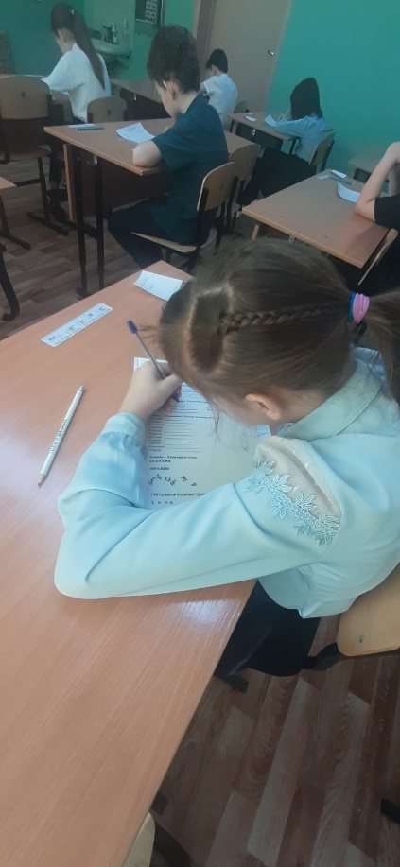
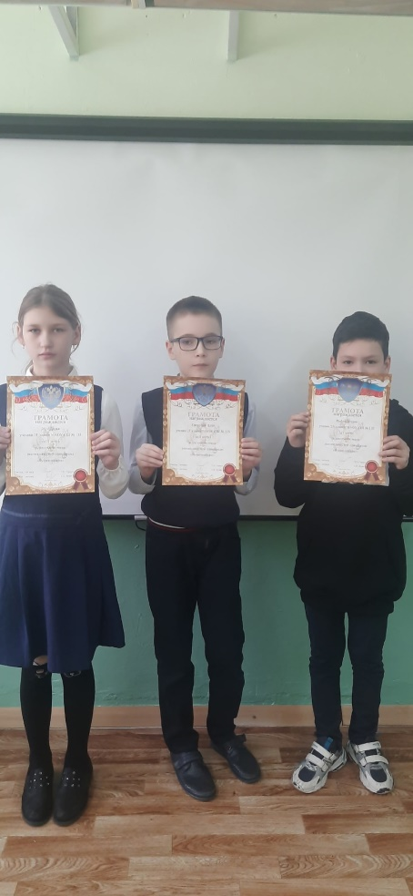
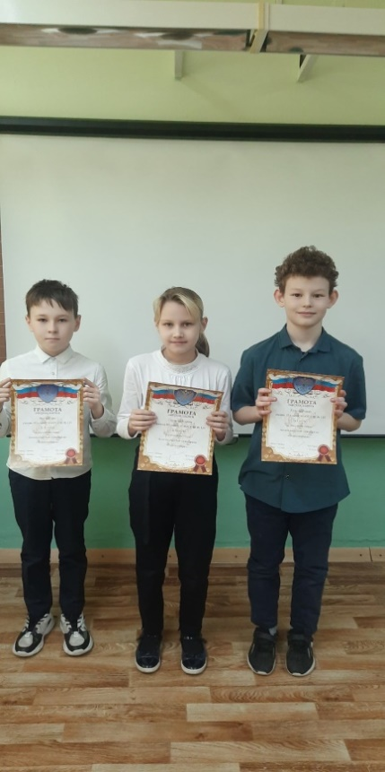
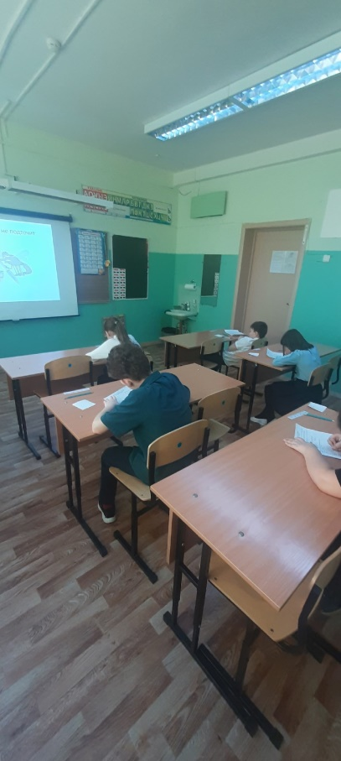
Подготовка и проведение школьного этапа логопедической олимпиады Буквознайкин, 2-3 классы

Slide 13
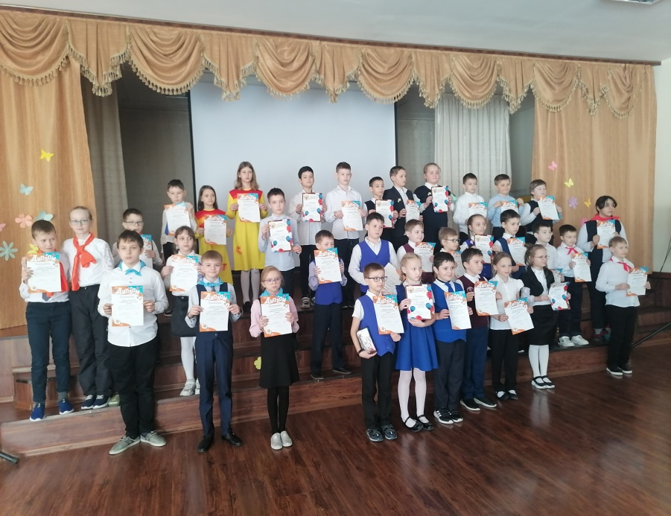
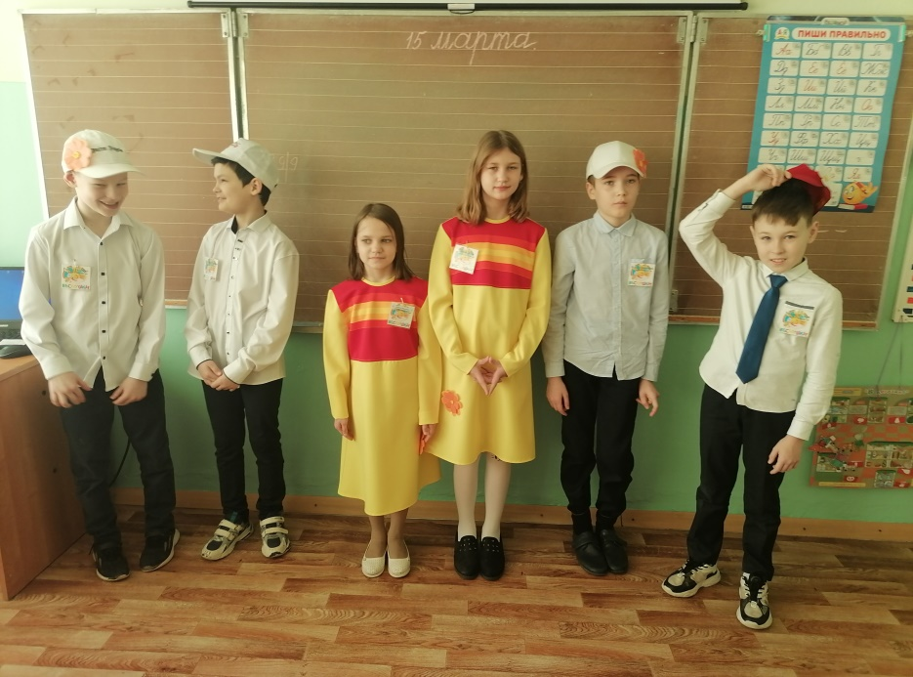
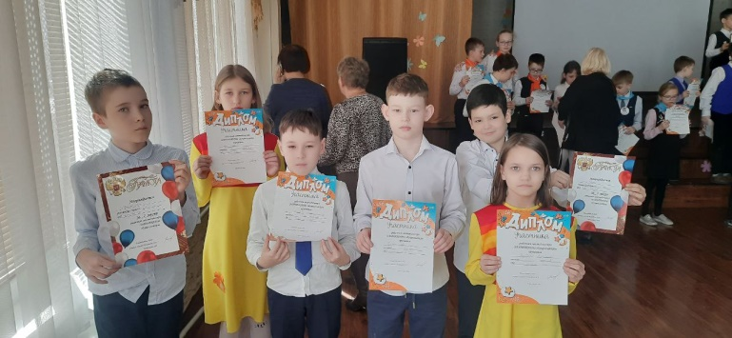
Подготовка команд обучающихся к районному этапу логопедической олимпиады двое из шести ребят стали победителями, заняли второе и третье место

Slide 14
методическая, психолого-педагогическая компетентность
Разработка и реализация коррекционно-развивающих программ
Работа в школьном ППк, взаимодействие в процессе подготовки документов консилиума, определении содержания психолого-педагогического сопровождения, консультировании родителей и педагогов.
Оптимальный подбор диагностических методик в соответствии с выделенной проблемой, гипотезой и целью диагностики
Участие в обучающих и научно-практических семинарах, тренингах, конференциях на муниципальном уровне

Slide 15
Рефлексивная, экспертная компетентность
Распространение опыта в форме мастер-классов
Подготовка кейсов к городскому профессиональному конкурсу специалистов психолого-педагогического сопровождения
Выступления на РМО учителей-логопедов Кировского района г. Красноярска

Slide 16
Результаты
- высокий уровень включенности в педагогическую работу
- усиление уверенности в собственных силах и развитие личного, творческого и педагогического
потенциалов
- положительное влияние на уровень образовательной подготовки и психологический климат
- получение необходимых компетенций, профессиональных советов и
рекомендаций, а также стимул и ресурс для комфортного становления и развития

Slide 17
Спасибо за внимание

